Slide 1
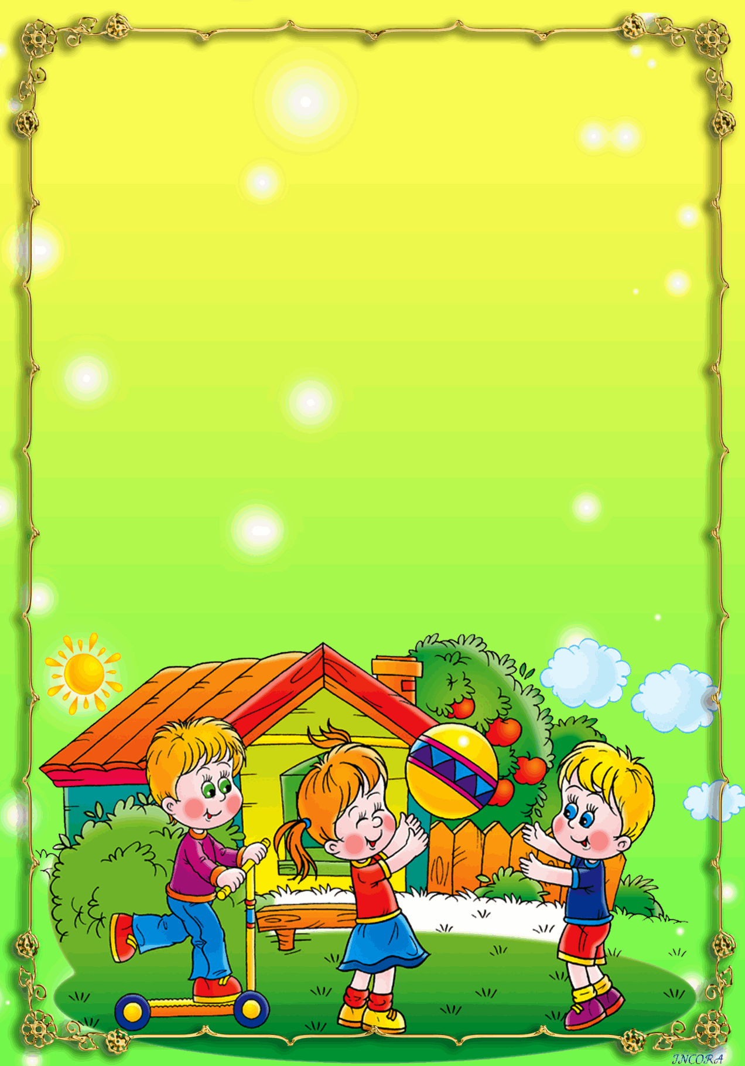

Государственное учреждение социального обслуживания
«Красночикойский комплексный центр социального обслуживания населения «Черёмушки»Забайкальского края
Специализированная социальная служба«Домашний микрореабилитационный центр»
Консультация учителя-логопеда для родителей
«Автоматизация звуков
в домашних условиях»
.

Slide 2


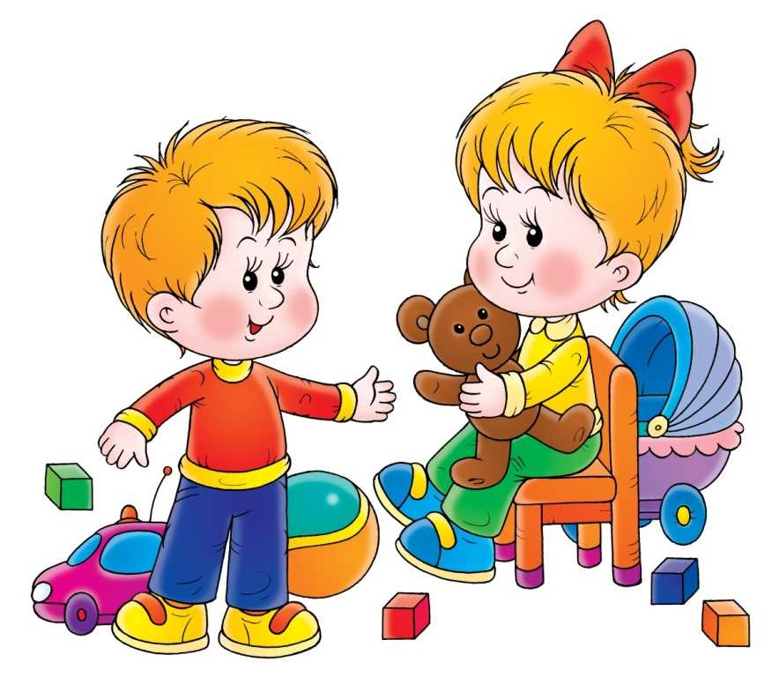
Что такое «кабинетная речь»
у ребенка?
Посещая регулярно занятия логопеда, звукопроизношение дошкольника может приобрести характер «кабинетной речи», когда в кабинете логопеда (или при просьбе повторить правильно) звуки получаются чёткими, а в произвольной речи эти же звуки ребёнок произносит искажённо.
Это свидетельствует о том, что процесс коррекции звукопроизношения находится на этапе «автоматизации».
Скорость прохождения этого этапа зависит от частоты выполнения домашних заданий, направленных на автоматизацию поставленных звуков. В идеале необходимы ежедневные занятия по автоматизации хотя бы по 5-15 минут в день.

Slide 3

Что значит
«автоматизировать звук»?
Автоматизировать звук – ввести его в слоги, слова, предложения, связную речь.
К автоматизации поставленного звука можно переходить лишь тогда, когда ребенок произносит его изолированно совершенно правильно и четко при продолжительном или многократном повторении, то есть, когда учитель-логопед этот звук ребенку «поставил».
Ни в коем случае не следует вводить в слоги и слова звук, который произносится еще недостаточно отчетливо, так как это приведет лишь к закреплению неправильных навыков и не даст улучшения в произношении.

Slide 4
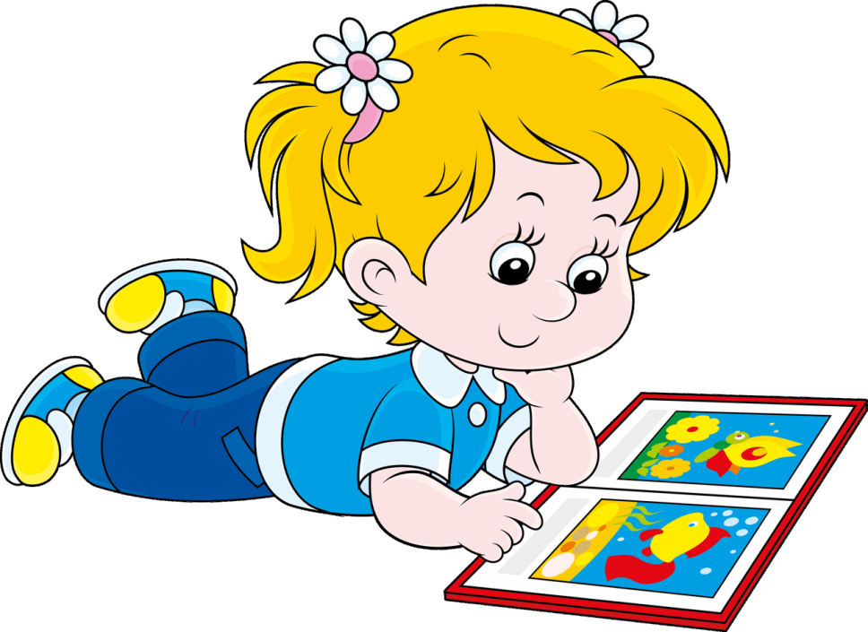
Как происходит автоматизация звука?
Автоматизация звука осуществляется по принципу от легкого к трудному, от простого к сложному и проводится в строгой последовательности:
автоматизация звука в слогах;
автоматизация звука в словах;
автоматизация звука в предложениях;
автоматизация звука в чистоговорках, скороговорках и стихах;
автоматизация звука в коротких, а затем длинных рассказах;
автоматизация звука в разговорной речи.
К новому материалу можно переходить только в том случае, если усвоен предыдущий.

Slide 5
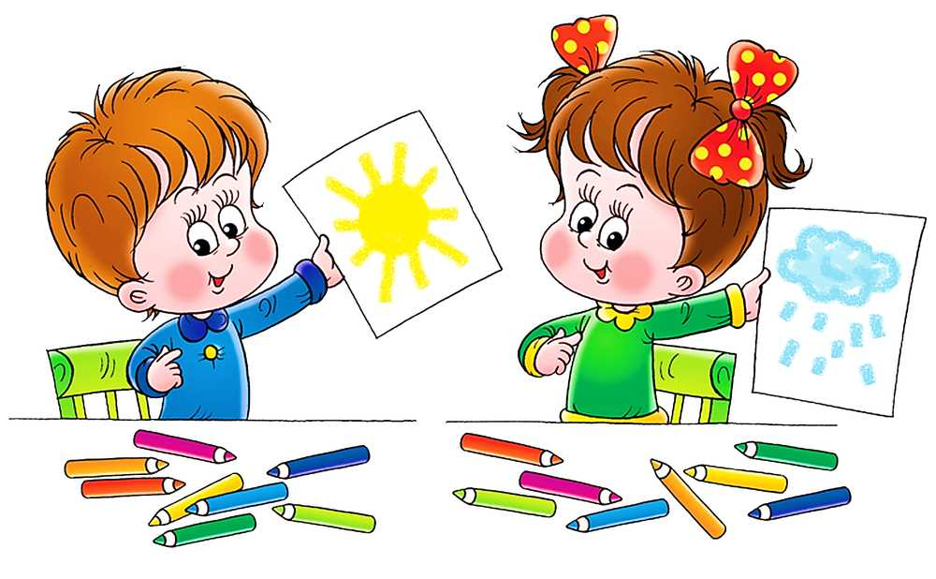
Интересные игры родителей с детьми на этапе автоматизации звуков
«Загадки»
Для этой игры вам потребуются: 6-7 картинок или игрушек, в названии которых прячется закрепляемый звук. Вместе с ребенком назовите их, выделяя голосом нужный звук. Затем опишите любую из них, ребенок должен догадаться, о чем идет речь и назвать нужную картинку или игрушку. Повторите игру несколько раз. А теперь предложите ребенку роль ведущего. Ваши возможные ошибки наверняка повысят интерес малыша к игре.

Slide 6
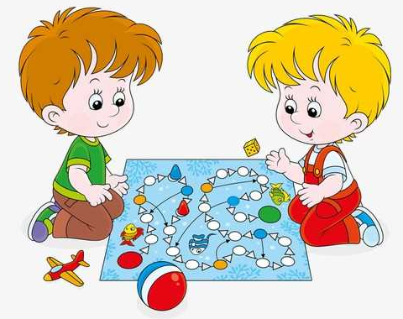
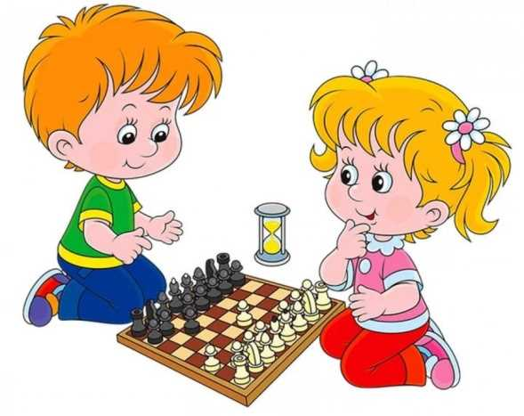
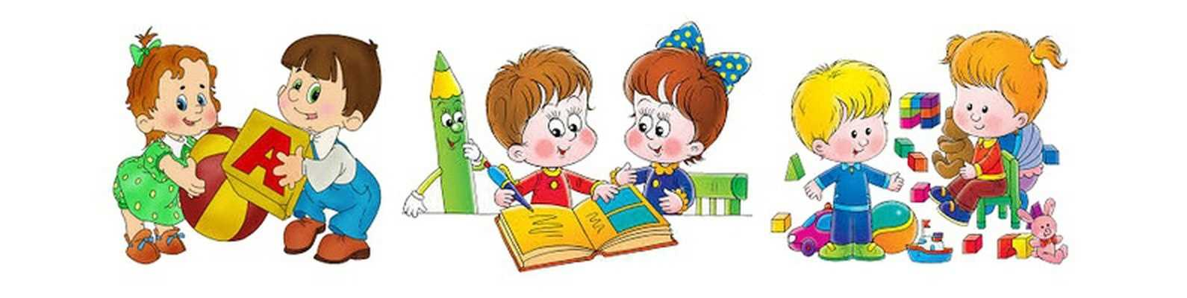
«Чего не стало?»
Можете использовать те же картинки или игрушки. Предложите ребенку еще раз внимательно рассмотреть картинки, назвать их, запомнить и закрыть глаза. В это время уберите одну или две картинки. Ребенок, открыв глаза, должен сказать, чего не стало. Повторите игру несколько раз, меняясь с ребенком ролями.
«Что изменилось?»
Это один из вариантов предыдущей игры. Вы можете менять картинки местами, убирать их, переворачивать картинки обратной стороной, добавлять новые. Ребенок должен рассказать обо всех изменениях.

Slide 7
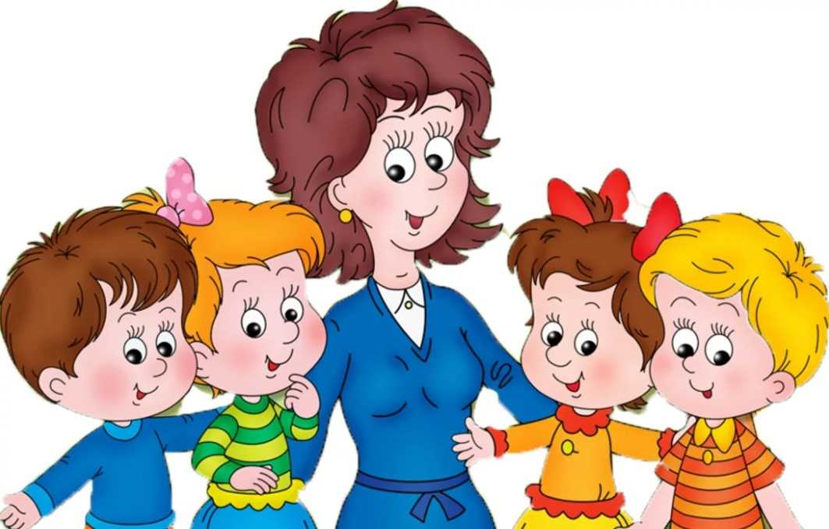
«Что лишнее?»
Подберите картинки так, чтобы их можно было сгруппировать по разным признакам (можно использовать картинки из лото, выбрав из них те, в названии которых есть нужный звук). Попросите ребенка найти и назвать лишний предмет и объяснить свой выбор.
Объединять картинки в группы можно по-разному. Например, рысь-корова-ворона-жираф-ракета.
Из данной серии последовательно можно убрать «ракету» - неживая, затем «ворону» - птица, потом «корову» - домашнее животное.
Две оставшиеся картинки (жираф и рысь) предложите ребенку сравнить между собой и сказать, чем они похожи и чем отличаются, т.е. попытаться найти и подробно описать черты двух сходных предметов.

Slide 8
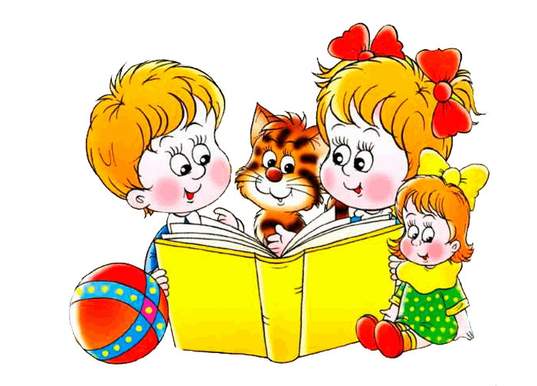
«Слова вокруг нас»
Попросите ребенка внимательно посмотреть вокруг и назвать все предметы, в названии которых спрятался нужный звук. Слова называйте по очереди, не забывайте иногда ошибаться и давать ребенку возможность заметить Вашу ошибку и исправить ее.
Затем усложните игру - вспоминайте слова с закрепляемым звуком по какой-то определенной теме: «Назови животных, в названии которых есть звук [Р]» (зебра, носорог, тигр, пантера, кенгуру, жираф) или «Назови «зимнее» слово со звуком [С]» (снег, снеговик, Снегурочка, снегирь, снежки, стужа, санки).
В эту игру вы можете играть где угодно, используя любую свободную минутку: по пути в садик, в транспорте, в очереди. Дома в эту игру можно играть с мячом.

Slide 9
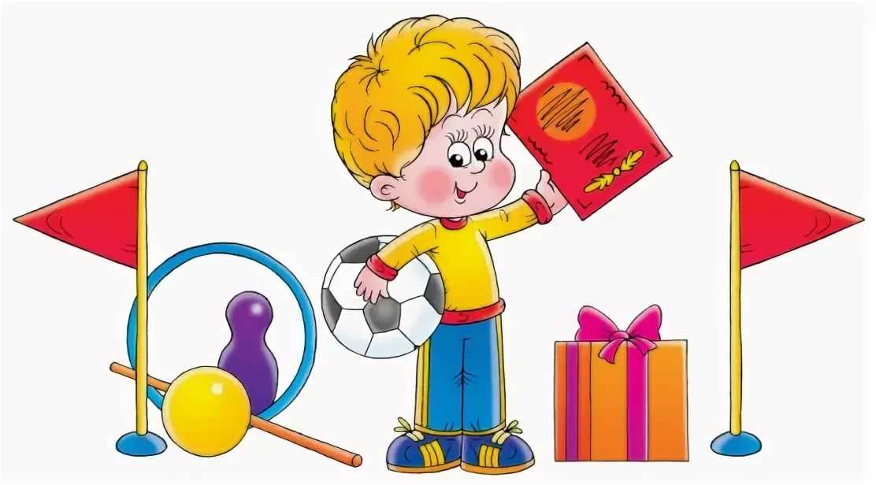
Постепенно, незаметно для себя, ребенок начинает правильно произносить закрепляемый звук не только в отдельных словах, но и во фразах. Во фразе должно быть как можно больше слов с нужным звуком. Лучше, если фразы будет придумывать сам ребенок, сначала с вашей помощью, а затем и без нее. Еще лучше, если у вас будут получаться короткие, забавные стихи. Они легко запоминаются, и ребенок охотно рассказывает их всем - родным и знакомым.
Самое полезное для ребенка - ваш неподдельный интерес к совместным занятиям, радость за его успехи. Пусть занятия принесут малышу радость – от этого во многом зависит результат.

